Slide 1


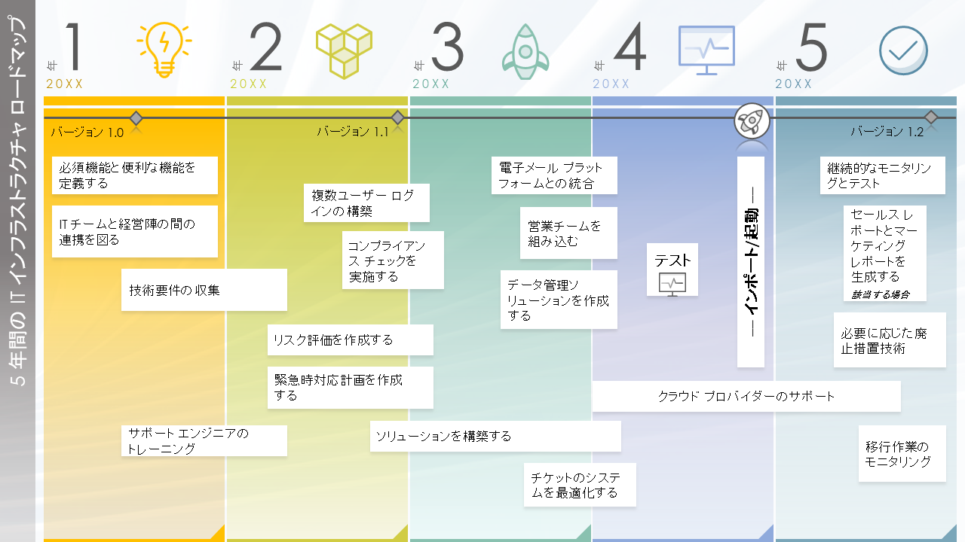
5 年間の IT インフラストラクチャ ロードマップ テンプレート
この 5 年間の IT インフラストラクチャ ロードマップは、組織の IT インフラストラクチャの戦略的方向性と長期的な目標を概説するために使用します。

Slide 2




1
2
3
4
5
年
年
年
年
年
20XX
20XX
20XX
20XX
20XX
バージョン 1.0
バージョン 1.1
バージョン 1.2
必須機能と便利な機能を
定義する
電子メール プラットフォームとの統合
–– インポート/起動 ––
継続的なモニタリングとテスト
複数ユーザー ログインの構築
IT チームと経営陣の間の
連携を図る
営業チームを組み込む
セールス レポートとマーケティング レポートを生成する
該当する場合
コンプライアンス チェックを
実施する
5 年間の IT インフラストラクチャ ロードマップ
テスト
技術要件の収集
データ管理ソリューションを作成する
必要に応じた廃止措置技術
リスク評価を作成する
緊急時対応計画を作成
する
クラウド プロバイダーのサポート
サポート エンジニアの
トレーニング
ソリューションを構築する
移行作業のモニタリング
チケットのシステムを最適化する

Slide 3
免責条項 Smartsheet がこの Web サイトに掲載している記事、テンプレート、または情報などは、あくまで参考としてご利用ください。Smartsheet は、情報の最新性および正確性の確保に努めますが、本 Web サイトまたは本 Web サイトに含まれる情報、記事、テンプレート、あるいは関連グラフィックに関する完全性、正確性、信頼性、適合性、または利用可能性について、明示または黙示のいかなる表明または保証も行いません。これらの情報に依拠して生じたいかなる結果についても Smartsheet は一切責任を負いませんので、各自の責任と判断のもとにご利用ください。

